Slide 1

AYUDANTÍA 3
Modelos Predictivos
Ayudante: Felipe Fuentes Porras

Slide 2

Utilizaremos

Slide 3
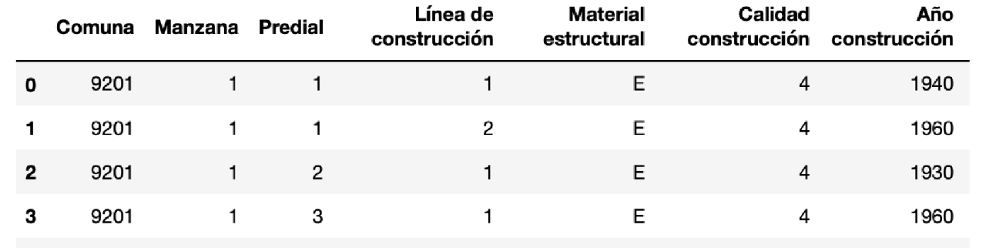
DataFrame Y series
DATAFRAME:
Series: Columnas

Slide 4

Analizar los datos
Tips:
Analizar las distribuciones de los datos
Graficar los datos y sus distribuciones
Da métricas sobre los datos generales de la tabla como mean, media, cuartiles, desviación, entre otros.

Slide 5
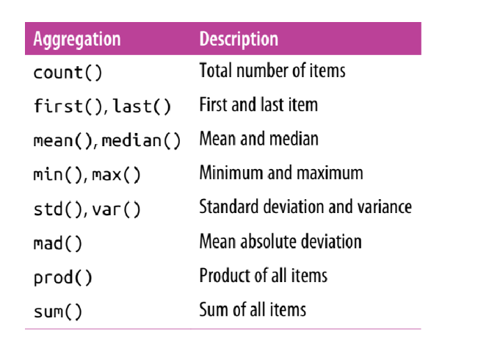
Algunos Funciones utiles

Slide 6

Limpieza y depuración de Datos
Revisar valores nulos
Se pueden eliminar las filas o columnas con valores nulos. Se debe decidir en cada caso que resulta ser correcto.
Se pueden completar los datos perdidos utilizando:
  Promedios
  Probabilidad
  Reconociendo clusters
  Reconocer patrones
Lo importante es entender bien los datos y justificar porque ese eligió reemplazarlo.

Slide 7
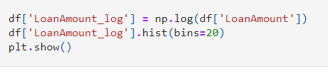
Datos Extremos
No siempre es correcto eliminarlos.
Aplicar funciones para que los casos extremos no afecten la modelación: función logarítmica

Slide 8
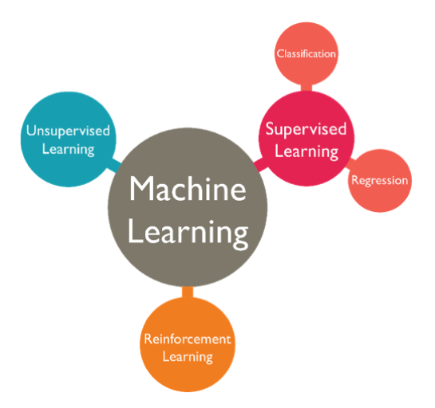
Modelos Predictivos: Skitlearn

Slide 9
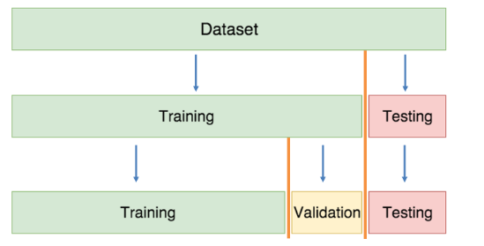
ENTRENAR MOdelo

Slide 10
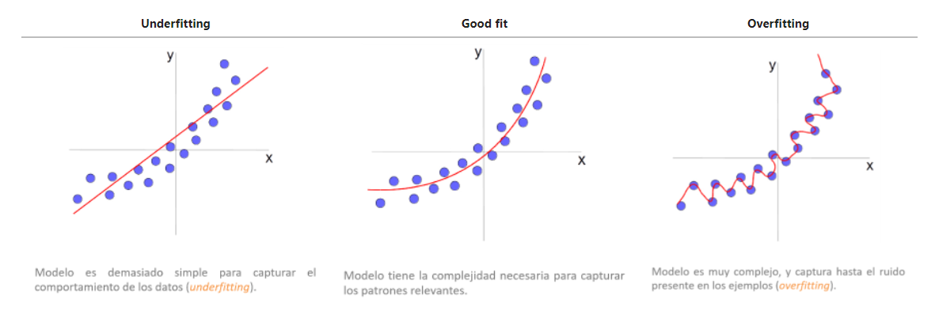
Consecuencias del entrenamiento

Slide 11
Tipos de Modelos de Aprendizaje
Existen varios, se debe probar cual es el que se ajusta mejor a tu set de datos, el que obtiene los mejores resultados según los parámetros que defines.
Ejemplos:
  Regresión lineal
  Árboles de decisión y regresión (acepta valores no numéricos)
  KNN

Slide 12
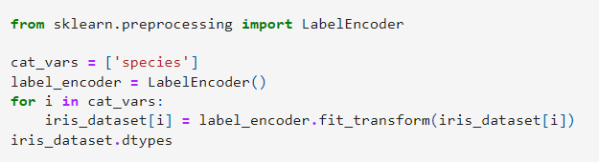
Pasar valores cualitativos a cuantitativos

Slide 13
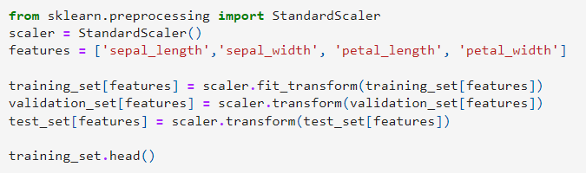
Separar los datos de entrenamiento y normalización de estos
  Separar los datos en entrenamiento y testing:
  Normalizar los datos: (excluyendo la columna/s target)

Slide 14
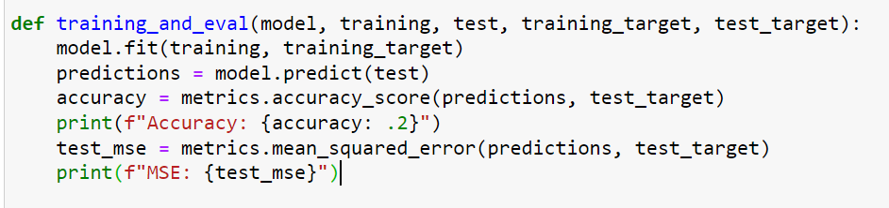
Entrenar el modelo

